Slide 1

Taller de Difusión
Nicolás Espinoza Petruzzi – Jefe de Proyecto Incuba Energía Sostenible CONSULTAS – Asunto “Aceleradora de Energía Municipal: comunaenergetica@agenciase.org

Slide 2
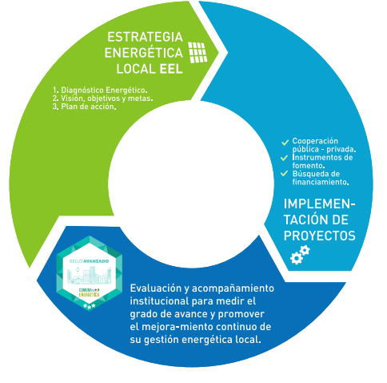
Programa Comuna Energética
INVERSIÓN Y ASESORÍA TÉCNICA

Slide 3


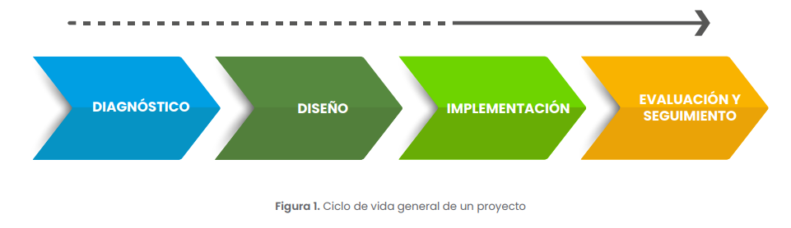
Experiencias del programa Incuba Energía Sostenible
Diseño de proyectos integrales de energía sostenible
DIAGNÓSTICO
DISEÑO
FINANCIAMIENTO
IMPLEMENTACIÓN
EVALUACIÓN Y SEGUIMIENTO

Slide 4

Después de la Incubadora
PROCESO ACTUAL
ETAPA 1.
DIAGNÓSTICO ENERGÉTICO
Diagnóstico de infraestructura , proceso participativo y visita técnica para definición de proyectos.
ETAPA 2.
DISEÑO DE PROYECTO
Alcanza el nivel de ingeniería de detalle, que posibilita que pueda ser postulado para ser financiado mediante fondos regionales
IMPLEMENTACIÓN DE PROYECTO
Las obras del proyecto son licitadas por el municipio
Financia mediante:
Financia mediante:
Incubadora de Energía Municipal
Aceleradora Energía Municipal
Fondos propios
Fondos regionales
PRODUCTOS
1. Formulación de proyecto para financiar su implementación
2. Documentos técnicos
3. Bases técnicas de licitación para las obras
2025
2025-2026
2026
Notes:
FNDR subtítulo 31
- b) Proyectos de inversión en su fase de prefactibilidad, factibilidad, diseño o ejecución. Sí requiere revisión de MIDESO, salvo cuando se trata de conservaciones, en cuyo caso sólo requiere admisibilidad del GORE, de acuerdo a la circular 33.
Inversiones en infraestructura social o deportiva, de comunidades agrícolas, condominios sociales, reforma agraria, ley indígena, y similar calidad jurídica. Sí requieren revisión de MIDESO
Proyectos que cumplan con las características PMB. Sí requieren revisión de MIDESO
FNDR subtítulo 33
Financiamiento de proyectos y programas de (entre otros): mejoramiento de la calidad de la educación / conservación y recuperación del medio ambiente / Promoción del turismo. No requiere revisión de MIDESO.
Transferencias para la protección y puesta en valor de inmuebles y bienes muebles declarados monumentos nacionales de propiedad o usufructo de instituciones privadas sin fines de lucro

Slide 5
OBJETIVO GENERAL
Efectuar un llamado público, convocando a los interesados para que presenten propuestas para que la Agencia contrate el servicio de Diseño de proyectos integrales de energía sostenible para municipios de Chile, mediante el Concurso denominado “ACELERADORA DE ENERGÍA MUNICIPAL”.
PROCESOS ANTERIORES
PROGRAMA ACTUAL
INCUBADORA DE ENERGÍA MUNICIPAL O ACELERADORA DE ENERGÍA LOCAL
DIAGNÓSTICO ENERGÉTICO DE INFRAESTRUCTURA MUNICIPAL
ACELERADORA DE ENERGÍA MUNICIPAL
DISEÑO INGENIERÍA DE DETALLE
VALIDACIÓN PARTICIPATIVA DE DISEÑO
FICHA ANTEPROYECTO ENERGÉTICO
DOCUMENTOS TÉCNICOS

Slide 6
OBJETIVOS ESCPECÍFICOS
1.
Dar continuidad a los diagnósticos energéticos realizados en las convocatorias de INCUBADORA DE ENERGÍA MUNICIPAL y ACELERADORA DE ENERGÍA LOCAL.
Elaborar un anteproyecto integral de energía sostenible.
Validar y ajustar el diseño del anteproyecto con actores locales mediante metodologías de participación ciudadana.
Desarrollar el diseño de ingeniería de detalle del proyecto integral de energía sostenible.
2.
3.
4.

Slide 7
¿A QUIÉNES ESTÁ DIRIGIDO?
A personas jurídicas con patrocinio del municipio seleccionado.
RESTRICCIONES
CONSULTOR PUEDE POSTULAR A TODAS LAS COMUNAS QUE DESEE, SIN EMBARGO SOLO PUEDE ADJUDICAR UN MÁXIMO DE 2.
EN CASO DE INCUMPLIR CON ESTAS RESTRICCIONES EL POSTULANTE ES INADMISIBLE.
BENEFICIARIOS
Los beneficiarios directos serán municipios adheridos al programa Comuna Energética y que cuentan con su EEL publicada o en proceso de elaboración. No podrán participar aquellas comunas que ya hayan sido beneficiadas por las anteriores versiones de INCUBA ENERGÍA SOSTENIBLE.

Slide 8
COMUNAS HABILITADAS
24 comunas habilitadas con
diagnóstico energético
Región de Valparaíso
Puchuncaví
Limache
Olmué
Quilpué
Algarrobo
Juan Fernández
Región de Los Ríos
Los Lagos
Región de Los Lagos
Llanquihue
Maullín
Región de Tarapacá
Iquique
Región Metropolitana
Santiago
Renca
Recoleta
Peñalolén
Maipú
El Monte
María Pinto
Curacaví
Región de O’Higgins
San Vicente de Tagua Tagua
Pichidegua
Mostazal
San Pedro
Región de Coquimbo
Vicuña
Región de Magallanes
Laguna Blanca

Slide 9
Tipos de proyectos aplicables
Mejoramiento de envolvente térmica
Normalización eléctrica
Confort térmico
Confort lumínico
Acceso a agua caliente sanitaria (ACS)
Autogeneración con energías renovables
Sistema de respaldo
Movilidad sostenible

Slide 10
CARTA DE PATROCINIO
Los municipios deberán presentar una carta de patrocinio o interés (Anexo N°4), designando un profesional como contraparte municipal y un suplente que lo reemplace en caso de ausencia, ambos responsables de participar activamente en la implementación del proyecto si este resulta seleccionado.
EQUIPO DE TRABAJO
¡Deben contar con un miembro femenino!
Especialista en Energía
Especialista en diseño de proyectos
Especialista en participación ciudadana
Profesional con experiencia en el diseño de proyectos energéticos en infraestructura, tales como el diseño de iniciativas de ERNC, aislamiento térmico, recambio de equipamiento, entre otros.
Profesional con experiencia en la implementación de procesos de participación ciudadana en temas de energía, medio ambiente o sostenibilidad.
Profesional con experiencia en el desarrollo de proyectos de energía sostenible (eficiencia energética, energía renovable y/o transporte eficiente).

Slide 11
MONTO
El concurso será público y se evaluará por orden de llegada, adjudicándose según los requisitos y criterios establecidos o hasta agotar el presupuesto total de $45.500.000. Cada postulación podrá solicitar un máximo de $6.500.000 (impuestos incluidos).
ANEXOS
Enlace Anexos

Slide 12
PLAZO
110 días corridos desde la adjudicación del beneficio.
PRODUCTOS
Informe 1
Taller de Validación
Reporte Final
Antecedentes anteproyecto
Certificado de dominio vigente
Planimetría existente
Boletas de consumo
Diagnóstico Energético
Definición y contexto Infraestructura
Visita técnica
Reunión encargados de mantenimiento infraestructura municipal
Criterios de diseño
Itemizado de propuesta.
Consolidación factibilidad técnica
Memorias de cálculo
Planimetría
Itemizado técnico (EETT, OyM)
Carta Gantt
Presupuesto e indicadores económicos.
Actualización de impactos.
Metodología validada
Imágenes objetivo intervención
Estimación de impactos:
Ahorro energético
Ahorro económico
TonCO2
Beneficiarios
Planimetría de proyecto
Presupuesto preliminar

Slide 13
CRONOGRAMA
Diciembre
Enero
Febrero
Marzo
Reunión de Inicio
Taller de validación: Definir productos específicos
Correcciones Informe 3
Semana 1
Semana 2
Reunión Seguimiento 2
Reunión Seguimiento 3
Revisión de correcciones
Semana 3
Visita técnica
Correcciones Informe 3
Presentación Metodología
Informe Final Aprobado
Semana 4
Entrega Informe 1
Entrega Informe Final
Informe 1
Diseño y Prefactibilidad
Informe Final
Compilación de información base
Diseño preliminar y metodología de taller de validación
Desarrollo Ingeniería de detalle y documentación técnica
Correcciones y cierre de proceso
Pago Servicio
+
30 días
30 días
30 días
20 días

Slide 14
Taller de Difusión
Nicolás Espinoza Petruzzi – Jefe de Proyecto Incuba Energía Sostenible CONSULTAS – Asunto “Aceleradora de Energía Municipal: comunaenergetica@agenciase.org

